Slide 1
必做题
练习1、
用给定的多项式，如y=x³-6x²+5x-3，产生一组数据(x_{i},y_{i},i=1,2,…,n),再在y_{i}上添加随机干扰(可用rand产生(0,1)均匀分布随机数,或用rands产生N(0,1)分布随机数)，然后用x_{i}和添加了随机干扰的y_{i}作3次多项式拟合，与原系数比较。
如果作2或4次多项式拟合，结果如何？

Slide 2
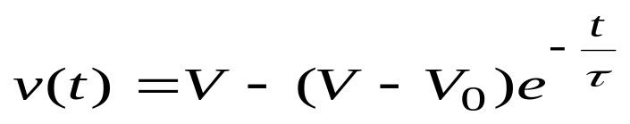


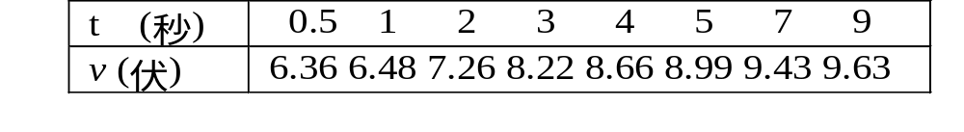
练习2、
用电压V=10伏的电池给电容器充电，电容器上t时刻的电压为 ，其中V₀是电容器的初始电压， 是充电常数。试由下面一组t，V 数据确定V₀， 。
参考拟 合 问 题 实 例 2！

Slide 3

练习 3
某厂向用户提供发动机，合同规定，第一、二、三季度末分别交货40台、60台、80台．每季度的生产费用为 （元），其中x是该季生产的台数．若交货后有剩余，可用于下季度交货，但需支付存储费，每台每季度c元．已知工厂每季度最大生产能力为100台，第一季度开始时无存货，设a=50、b=0.2、c=4，问工厂应如何安排生产计划，才能既满足合同又使总费用最低．讨论a、b、c变化对计划的影响，并作出合理的解释．

Slide 4
练习4
假设数据挖掘的任务是将8个点聚类成3个簇，A1(2,10),A2(2,5),A3(8,4), A4 (5,8), A5 (7,5), A6 (6,4), A7 (1,2), A8 (4,9),距离函数是欧几里得距离。假设初始选择A1，A4，A7分别作为每个聚类的中心，用k-means算法来给出：
1.第一次循环执行后的三个聚类中心；
2.最后的三个簇。

